Slide 1
ADOC: Automatically Harmonizing Dataflow Between Components in Log-Structured Key-Value Stores for Improved Performance
Yu, J., Noh, S. H., Choi, Y. R., & Xue, C. J.
21st USENIX Conference on File and Storage Technologies (FAST 23)
2023.11.21
Presentation by Guangxun Zhao
GuangxunZhao@dankook.ac.kr

Slide 2
Introduction
Background
Analysis
Data overflow
ADOC design
Evaluation
Conclusion

Slide 3
Introduction
(Not Only SQL) NoSQL
Log-Structured Merge-Tree（LSM-tree）

Slide 4
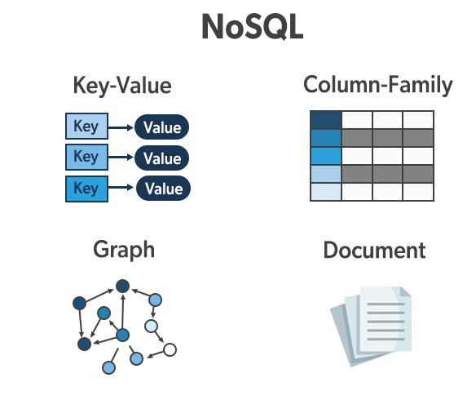
Introduction
Log-Structured Merge-Tree（LSM-tree）
Sequential batch operations
Write-optimize
Out-of-place updates

Slide 5
Background
RocksDB
Storage Devices
Write stalls

Slide 6
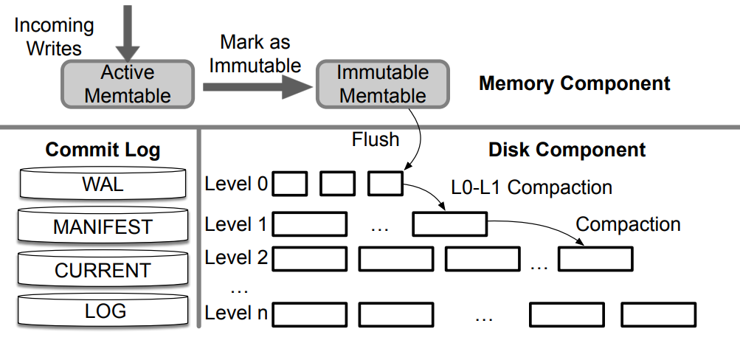
Background
Component of RocksDB
Memtable
SSTable
Commit Log
Major operations
Flush
Transform Memtable into SSTable in Level 0
Compaction
Merge SSTs from shallower levels to deeper levels
L0-L1 compaction
Deep-level compaction
Structure of RocksDB

Slide 7
Advanced Storage Devices
NVMe(Non-Volatile Memory express)
PCIe interface
The command set in NVMe allows devices to directly communicate with the system CPU without an extra bus controller.
PM(Persistent Memory)
3D Xpoint base
IT is a persistent medium that provides byte addressability.
Memory mode
App-direct mode
Notes:
NVMe는 PCIe 인터페이스를 사용해서 기존 인터페이스보다 더 높은 대역폭과 빠른 데이터 전송을 가능
byte 수준에서 수준에서 액세스할 수 있어, 더 세밀한 제어와 빠른 액세스를 가능하게 합니다."

Slide 8
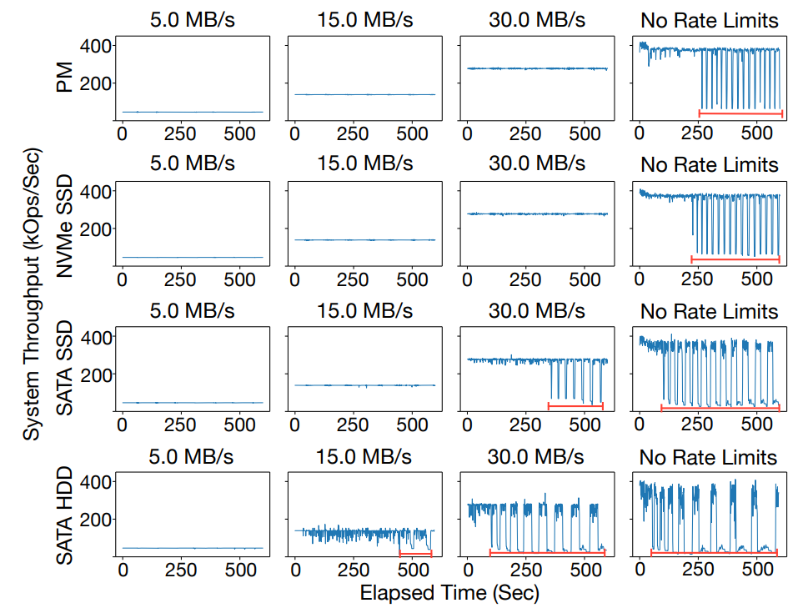
Advanced Storage Devices
Experimental setups：
2 Intel Xeon® Gold 6230
128 GB DDR4 DRAM
Write stall in LSM-tree
Sudden drop in system performance
Two characteristics of the write stall
Universal
Occur on all types of devices
Device dependent
Duration, frequency of occurrence
rate of performance degradation
vary between devices

Slide 9
Background
Write stalls in RocksDB
Memtable (MT) stall | This stall occurs when the memory component becomes full.
Level 0 - Level 1 Compaction stall | LSM-tree will slow down or even stop the input when the number of L0 files reaches the set threshold.
Pending Input size (PS) stall | LSM-tree slow down or stop the system when the pending input size of compaction jobs exceeds a certain threshold.
PUT()
MEM
IMM
SST
SST
MEM
IMM
SST > 4 OR 20
PUT()
MEM
IMM
Big compaction
SST
SST
SST
SST

Slide 10
Analysis of previous studies
Resource Exhaustion
L0-L1 Compaction Data Movement
Deep Level Compaction Data Movement
Notes:
기존 연구 3가지 관점

Slide 11
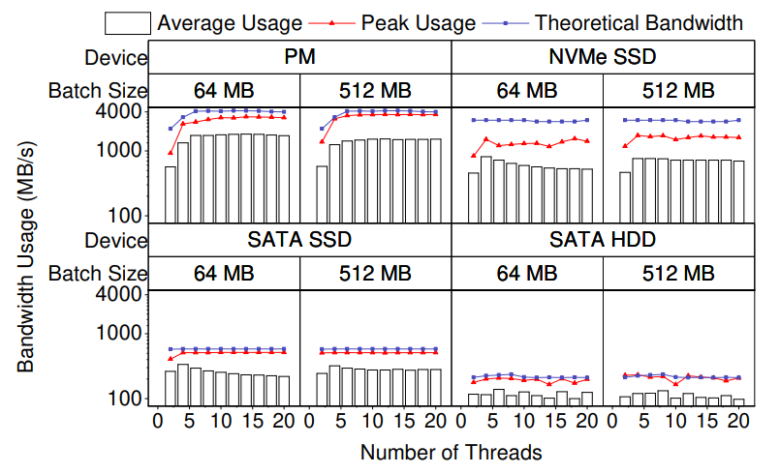
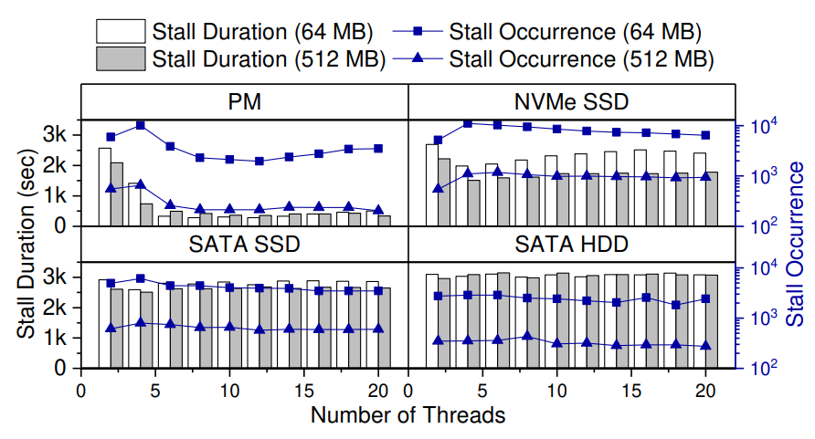
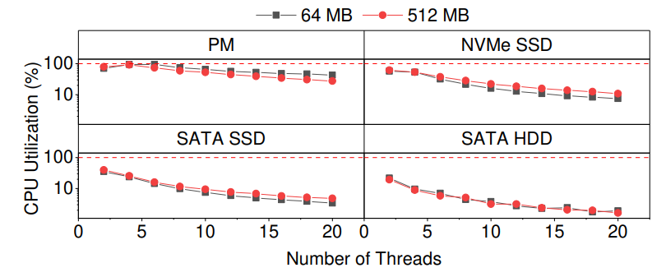
Resource Exhaustion
Key-value size
16 byte - 1 KB
Multi threads
0 ~ 20
Memtable size
64MB & 512MB
Previous studies believed that CPU and disk bandwidth were the main causes of write stall.
Increasing background threads reduces CPU utilization
Notes:
기존 연구에서는 CPU와 Disk의 bandwidth가 write stall의 문제라는 연구가 있다.
그래서 4가지 디바이스 & 여러 스레드
PM & NVMe SSD은 bandwidth가 SATA에 비해 높다 보니 , 스레드를 높일수록 write stall이 전면적으로 낮다 보니 틀린 말은 아니다.
오른쪽 cpu와 bandwitdh를 보시면 PM, NVMe는 여유가 있으면서도 write stall이 발생한다.

Slide 12
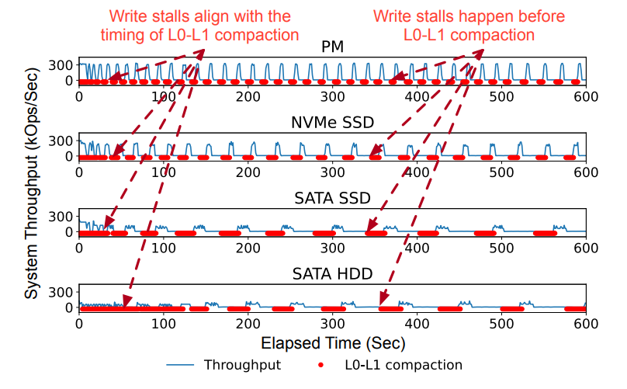
L0-L1 Compaction Data Movement
SSTables in L0 are unordered and their keys may overlap
Execution of L0-L1 compaction and performance drop hardly match
Experiments with 2 threads and 64 MB batch size
Experiments with 20 threads and 64 MB batch size
Notes:
기존 연구에서는 L0에 중복 된 sst를 모두 compaction 진행해서 write stall이 증가한다고 했다.
왼쪽 그림에서 초반에는 write stall와 L0-L1 compaction의 timing이 맞습니다.
뒤로가면 write stall 은 L0-L1 compaction 전에 발생하고
Thread를 늘려봐도 L0-L1 compaction은 계속 실행되고 있으나 성능저하가 발생하는것을 관찰할수 있습니다.

Slide 13
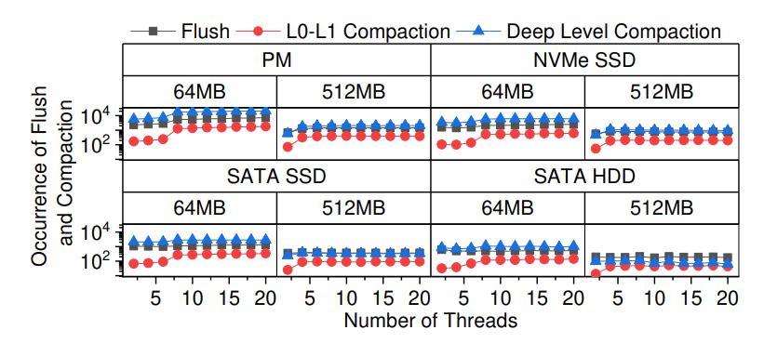
Deep Level Compaction Data Movement
The number of background jobs stops increasing
• The duration and occurrence decreases
Notes:
기존 연구 3가지 background 작업이 resource를 경쟁해서 write stall 증가.
Thread 증가하면서 write stall 적게 발생 하니 일부는 맞다.
충돌하는 compaction이 주요 원인이었다면 느린 flush로 인해 MT-stall이 증가한는것 처럼 PS stall 이 증가하여햐 하는데, 아니다.
스레드 수가 증가할수록 PS Stall은 감소하고 MT Stall은 증가하는 것으로 나타나 이 관점에는 여전히 한계가 있음을 알 수 있습니다.

Slide 14
Data overflow
Memory Overflow (MMO)
Level 0 Overflow (L0O)
Redundancy Overflow (RDO)

Slide 15
Memory Overflow (MMO)
Put(K,V)
MEM
IMM
Memory
Flush
SSD
SST
SST
Level 0
When the input rate surpasses the Immutable Memtable flush rate
Notes:
MT stall의 발생이유는 즉 input 속도가 flush 속도를 초과 하기때문에 MMO 발생

Slide 16
Level 0 Overflow (L0O)
Put(K,V)
MEM
IMM
Memory
Flush
SSD
SST
SST
…
SST
Level 0
When the processing rate of L0-L1 compaction is not able to match the flush rate
Notes:
L0-L1의 compaction 속도와 flush 속도가 맞춰지지 않으면 L0 Stall 이 발생하면 서 Level 0 Overflow (L0O)

Slide 17
Redundancy Overflow (RDO)
Put(K,V)
MEM
IMM
Memory
Flush
SSD
SST
SST
SST
Level 0
Level 1
Level n
When the working efficiency of compaction threads cannot match the rate in which redundant data is generated
Notes:
Compaction 속도와 하위level의 redundant data의 생성속도가 일치되지 않는 경우 PS Stall이 발생하며 이며 Redundancy Overflow (RDO) 칭하다

Slide 18
Analysis of previous studies
Resource Exhaustion
L0-L1 Compaction Data Movement
Deep Level Compaction Data Movement
Notes:
overflow의 관점에서 기존 연구들을 다시 보면

Slide 19
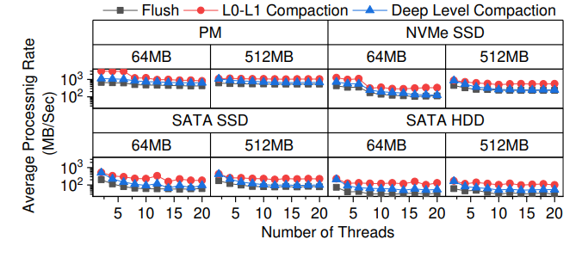
Resource Exhaustion
MMO
L0-L1 compaction operations do not run in parallel
Increasing threads will lead to slower flush rate, forms MMO
Notes:
금방 전에 설명한 세 가지 유형의 data overflow로 하드웨어의 limit에 도달하기 전에 write stall이 발생
그래프에서 확인할수 있듯이 Flush가 기장 적은 대역폭이 할당되므로 스레드 수가 증가함에 따라 가장 낮다
이는 스레드 수가 증가함에 따라 더 많은 스레드가 제한된 대역폭을 공유하도록 강제되어 Flush 스레드에 할당되는 대역폭이 줄어들기 때문입니다.
이로 인해 Memtable이 충분히 빠르게 Flush 않게 되고 따라서 CPU 리소스가 충분하더라도 시스템이 정지됩니다.。

Slide 20
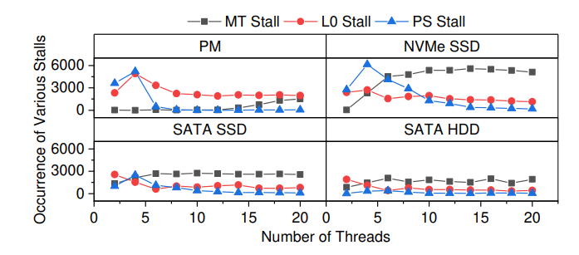
L0-L1 Compaction Data Movement
Only one thread for all compactions
➜ L0-L1 compaction can not get executed in time
➜ L0 SSTs are accumulating and L0O occurs
Experiments with 2 threads and 64 MB batch size
Experiments with 20 threads and 64 MB batch size
Notes:
왼쪽 그래프에서는 2 threa만 사용하다보니, 초반에는 L0에 thread를 쉽게 사용할수 있으나
점차 데이터가 많아지면서 하위level에서도 thread를 사용하여 writestall 이 발생
오른쪽 그림에서는 thread가 많아서 l0 compaction은 계속 실행되고 있어서 L0 Writestall 발생하지는 않지만 ,
늦은 FLUSH로 인해서 MT STALL이 많이 발생한다.

Slide 21
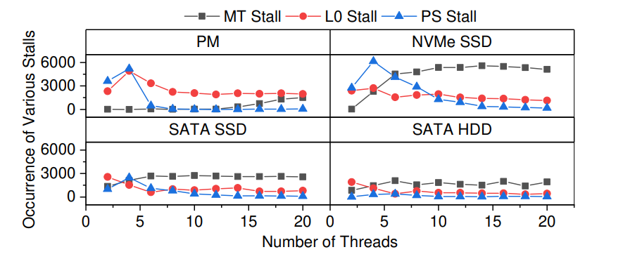
Deep Level Compaction Data Movement
4 threads
Notes:
PS stall 초증가는 4개의 threa까지 는 flush가 충분한 bandwidth 을 확보하기 때문 mt stall이 적게 발생하고,
L0 compaction도 빨리 실행되면서 하위 level에 redundant data가 많아지기떄문
4개를 넘기면 flush 속도가 늦어지고, redundant data가 적어지며 deep level compaction의 request도 적어진다.

Slide 22
Automatic Data Overflow Control

Slide 23
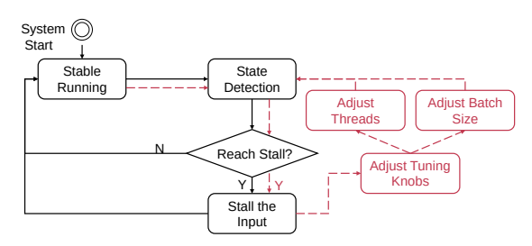
Automatic Data Overflow Control (ADOC)
Two tuning knobs:
Number of threads
Batch size
MMO: decreases threads and increase batch size
L0O: increase threads
RDO: increase threads and decrease the batch size
Additive Increase/Multiplicative Decrease (AIMD) algorithm
Gently increasing the tuning knob to explore the suitable configuration and rapidly removing the over-allocated resources to avoid resource competition.
Notes:
AIMD는 자원 분배에 유용한 알고리즘으로 TCP-IP에서 많이사용되고 있습니다.

Slide 24
Evaluation
Experiment Setup
Micro benchmark Performance
Macro Benchmark Performance

Slide 25
Experiment Setup
Experimental setups：
2 Intel Xeon® Gold 6230
128 GB DDR4 DRAM
Schemes Compare | illustrate
RocksDB-DF | Default(2 threads and 64MB batch size)
RocksDB-AT | RocksDB with auto-tuner on
SILK-D (default) | Default
SILK-P (paper) | 4 threads and 128MB batch size
SILK-O (optimize) | 8 threads and 512MB batch size
Notes:
RocksDB-AT会根据后台线程的IO压力自动更改速率限制器的阈值，速率限制器用于限制后台线程生成的IO操作的数量[1]。RocksDB-AT还根据线程优先级调整每个线程的分配速率，以避免竞争作业（比刷新作业的优先级低）饥饿
논문에서는 실험을 데이터 사이즈로 한것이 아니라, 시간 단위로 실험

Slide 26
Micro benchmark Performance
66.7%
37.8%
31.0%
55.1%
Red lines represent instantaneous throughput
Black lines represent the average throughput
Notes:
빨간색 선은 순간 처리량을 나타냅니다.
검은색 선은 평균 처리량을 나타냅니다.
RocksDB-AT automatically decides the bandwidth usage of different background jobs
표안의 글은 三次运行的平均吞吐量和편차

Slide 27
Micro benchmark Performance
More data being accumulated into the deeper levels resulting in particularly higher PS stalls
Stall Duration
Additional PS stalls have a positive effect on the space amplification of the system.
19.4%
53.5%
Notes:
PS –stall이 SILK-o보다 adoc가 더 많이 발생하는것 관찰
실험을 시간 단위로 하다보니 , 더 많은 데이터를 처리하게 되어서 , PS STALL이 많이 발생
更高的数据处理量：ADOC处理的数据量比SILK-O和SILK-P多，这意味着它需要处理更多的数据，从而导致在持久存储层面上更频繁的阻塞。
오른쪽 그래프를 보시면 같은 시간 만큼 실행 하였을때
HDD에서는 Input 데이터를 SILK-o보다 53.5%더 많이 처리한 불구하면서, disk 공간은 19.4% 더 사용
SILK는 bandwidth가 많이 사용될때 , sleep 모드로 들어가는 반면
Adoc는 compaction 작업이 최소한 하는 있도록 계속 실행

Slide 28
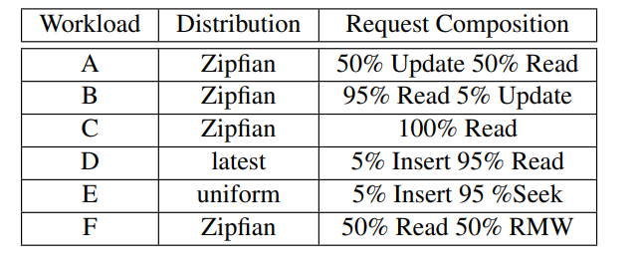
Macro Benchmark
50M entries
10B keys
1KB values
ADOC-5.7.1(SILK RocksDB version)

Slide 29
Macro Benchmark
50M entries
10B keys
1000B values
Load , YCSB-D and PM YCSB –E
ADOC
YCSB-A、-B、-C and –F
SILK-O
Notes:
단순 쓰기 load에는 ADOC가 SKIL보다 성능이 좋으나
YCSB-A、-B、-C and –F 는 SILK가 더 좋다

Slide 30
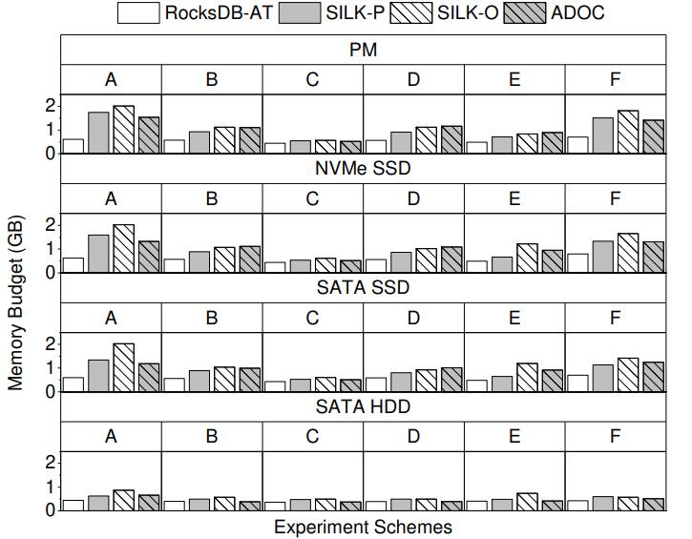
Macro Benchmark
50M entries
10B keys
1000B values
SILK-O uses as much as 76.8% more memory than ADOC
Notes:
그 이유는 SILK가 ADOC보다 76.7%의 메모리를 더 사용해서 성능이 좋다,.

Slide 31
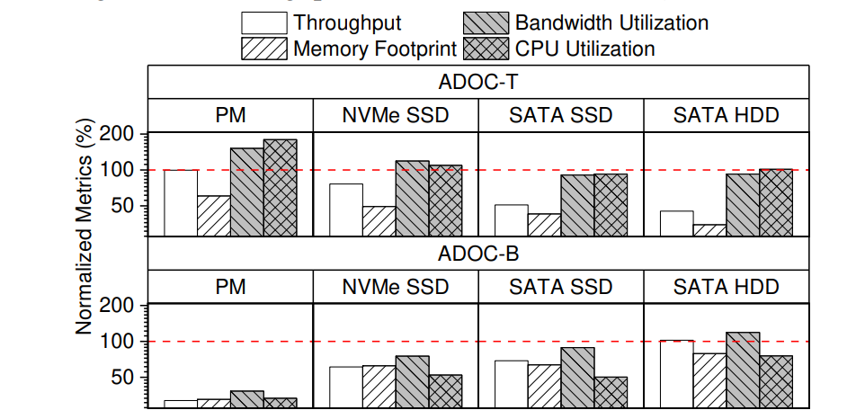
Number of Threads versus Batch size
Threads
Batch size
Notes:
ADOC-T는 batch 사이즈를 조정 안하기 때문에 memory 사용량이 적은 대신, bandwidth와 cpu uilization이 높다.왜냐하면 batch 사이즈가 작아서, 데이터 이동이 빈번하다보니
PM같은 빠른 디바이스에서느 좋은 성능을 보이고
ADOC-B는 반대로 쓰레드를 증가하지 않기 떄문에 memeory와 cpu, bandwidth가 전면적으로 작고 ADOC-T와 반대의 흐름을 보여준다.
Hdd에서 좋은 성능을 보이는 것은 , 적은 thread로 HDD의 bandwidth를 충분히 사용하고 있기 때문이다.
它在HDD上表现良好，但随着设备变得更强大，吞吐量下降。由于它不增加线程数量，内存占用、CPU利用率和带宽利用率都相对较低，因为触发的数据移动作业较少。也就是说，虽然资源充裕，但没有足够的工作线程来利用它们。然而，在带宽有限的HDD上，拥有少量线程允许这些线程充分利用带宽，减少写入停顿

Slide 32
Conclusion
Complete analysis of write stall of LSM-tree
ALL types of storage devices
Solved by proposing ADOC: Automatic Data Overflow Control

Slide 33
ADOC: Automatically Harmonizing Dataflow Between Components in Log-Structured Key-Value Stores for Improved Performance
2023.11.21
Presentation by Guangxun Zhao
GuangxunZhao@dankook.ac.kr
Notes:
시간 기반의 실험은 실제 운영 환경에서의 시스템 성능을 더 잘 반영합니다.

